Slide 1
Úvod do problematiky: charakteristika oboru patologie v praxi.
Druhy vyšetření v patologii.
+ informace k organizaci výuky a zkoušení
Zdeněk Bednařík

Slide 2
Patologie
Obecná patologie: nauka o nemoci; studuje:
příčiny nemoci/etiologii
mechanismus vzniku a vývoje nemoci/patogenezi
strukturální změny/morfologii
klinické konsekvence změn
Patologie v klinické praxi (diagnostická patologie):
Diagnostika chorobných změn na základě vyšetření chirurgicky získaných vzorků tkáně (tj. histopatologické vyšetření biopsií) a cytologických vzorků (cytopatologické vyšetření): cca 98 % objemu práce pracoviště patologie
Nekroptická/autoptická vyšetření – pitvy: cca 2 % objemu práce pracoviště patologie

Slide 3
Nekroptická/autoptická vyšetření - pitvy
Anatomická pitva (ústavy anatomie, výukové a výzkumné účely)
Patologicko-anatomická pitva (oddělení a ústavy patologie)
U osob zemřelých ve zdravotnickém zařízení smrtí z chorobných příčin stanovených v § 88 odst. 2 ZZS.
Zdravotní pitva (oddělení a ústavy soudního lékařství)
U osob zemřelých náhlým, neočekávaným nebo násilným úmrtím včetně sebevraždy, a to v případech stanovených v § 88 odst. 3 ZZS.
Soudní pitva (oddělení a ústavy soudního lékařství)
Nařizují orgány činné v trestním řízení, nejčastěji policejní orgán, resp. státní zástupce. Soudní pitva je nařizována usnesením dle § 115 trestního řádu a to v případě, že vznikne podezření, že smrt člověka byla způsobena trestnými činem. Součástí soudní pitvy je i komplementární laboratorní vyšetření a také lékařský znalecký posudek.

Slide 4
Kdo je patolog?
lékař specializovaný v diagnostice a charakterizaci onemocnění na základě vyšetření vzorků tkáně pacientů (biopsií) a cytologických vzorků (tělních tekutin, aspirátů, stěrových cytologií)
největší objem práce představuje onkopatologická diagnostika nádorových onemocnění
nutnost klinicko-patologické spolupráce

Slide 5
Biopsie
Z živého organismu odebraná tkáň, která je využita pro diagnostické účely
Může mít i význam terapeutický (př. resekce úseku střeva s nádorem, polypektomie,…)
Prováděna pod zrakovou/palpační kontrolou:
Operační přístup, endoskopie/laparoskopie
UZV, CT, MRI
Stereotakticky (s 3D zaměřením

Slide 6
Biopsie – metody přístupu
Otevřená (operační)
Excize (vč. resekce/amputace/exartikulace)
Probatorní/diagnostická excize (incize)
Uzavřená
Endoskopická mikroexcize: gastro-, kolono-, broncho-, mediastino-, cysto-, artroskopie, ERCP,…
Punkční biopsie
- Průbojníková (punch) biopsie: kůže, mamma
- Jehlová biopsie: tenkojehlová aspirační (FNAB), core cut, vakuová: štítní žláza, mamma, ložiskové procesy parenchymatózních orgánů
(játra, ledviny, pankreas,..) a kostí
biopsie kličkou: cervix
Kyretáž: cervix, tělo děložní

Slide 7
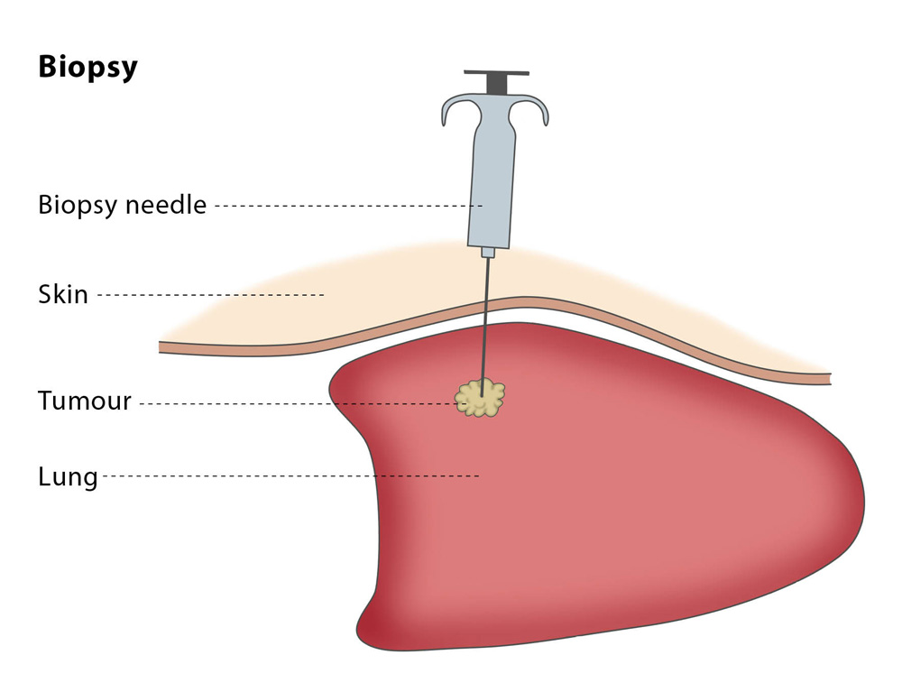

Slide 8
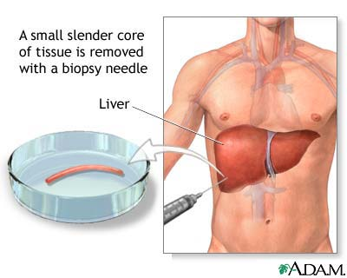
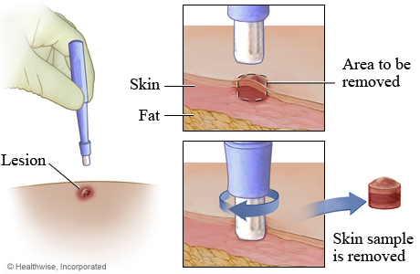
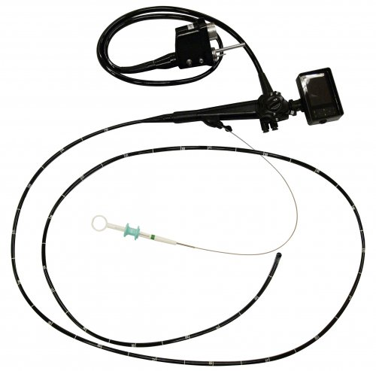
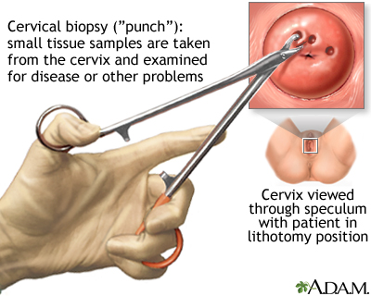
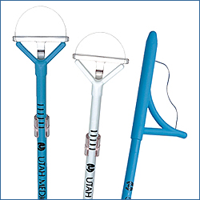
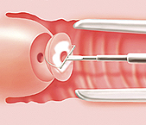

Slide 9
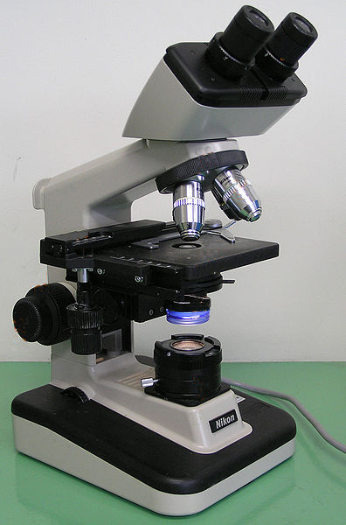
Metodické přístupy v patologii
Makroskopie
Světelná mikroskopie (přehledná a speciální barvení)
Enzymová histochemie
Imunohistochemie (IHC) a imunofluorescence
Elektronová mikroskopie
Molekulární patologie a genetika

Slide 10
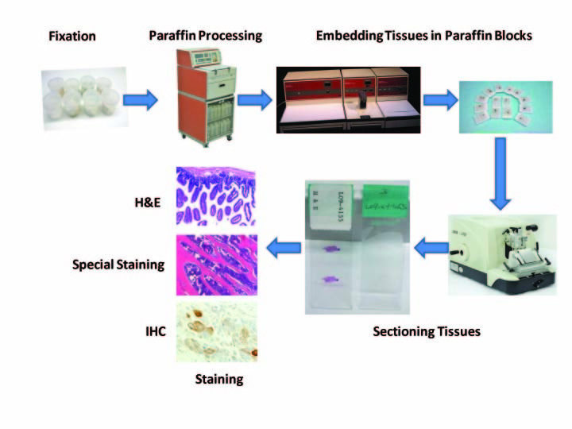
Konvenční zpracování tkání formol-parafinovou technikou (FFPE):
- Fixace formalínem (24 h)
Dostatečné množství fixační tekutiny!
Blokování/přikrojení tkání
Tkáňový processing
Zalití do parafinových bločků
Krájení na mikrotomu
Barvení
Přikrytí krycím sklíčkem
Preparát k hodnocení patologem

Slide 11
Biopsie zpracované nativně, nefixované, „na zmrzlo“
Peroperační biopsie
Pro rychlé kryostatové vyšetření během operace, do 20 minut výsledek rozhodující pro další postup/rozsah operace (např. vyšetření resekčních linií, charakteru léze (benigní vs maligní, nádor vs nenádorová léze,…)
Biopsie pro enzymovou histochemii (např. dg. deficitů disacharidáz)
Biopsie pro imunofluorescenční vyšetření
Svalové biopsie
+ vyšetření ultrastrukturální/elektronmikroskopické
(fixace glutaraldehydem; v dg. glomerulopatii, nervosvalových onemocnění,
v dermatopatologii)

Slide 12
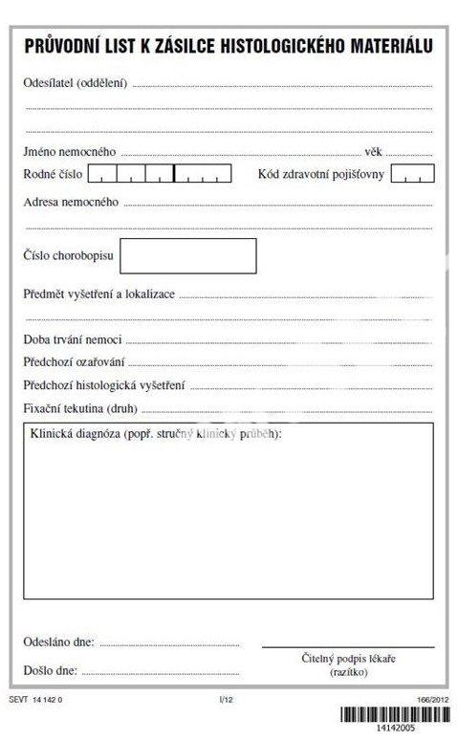
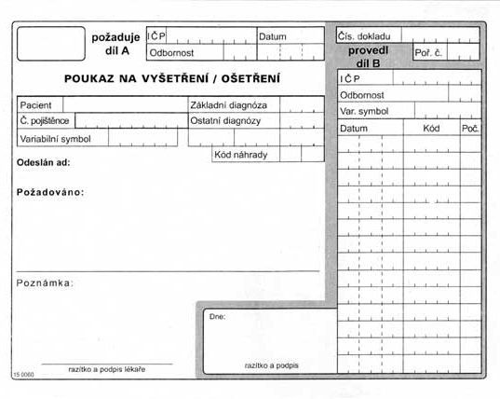
JMÉNO, RČ
KLINICKÁ DG.
PŘEDMĚT VYŠETŘENÍ, LOKALIZACE
DOBA TRVÁNÍ
FIXAČNÍ TEKUTINA
BLIŽSÍ KLINICKÉ INFO
  vzhled léze, dynamika růstu, další choroby pacienta, klinická dif. dg.

Slide 13
Cytologie
jednotlivé bb. rozetřené na podložním skle
ztráta kontinuity tkáně
(většinou nelze posoudit architektoniku léze ⇒ dg. méně přesná, někdy jen orientační; negativní cytologie neznamená absenci malignity!!!)
většinou jako
prebioptické vyšetření

Slide 14
Typy cytologických vyšetření
Exfoliativní cytologie
(stěr, otisky)
FNAC
(aspirace)
Tělní tekutiny
(punkce, laváž)
SLIZNIČNÍ POVRCHY
čípek
GIT (jícen, žlučovody)
bronchy
…kůže…
Z ČÁSTEČNĚ CYSTICKÝCH LÉZÍ
ŠŽ
mamma
LU
cysty…
VOLNÁ TEKUTINA
peritoneum, pleura, perikard
likvor
klouby
moč
BAL
…sputum…

Slide 15
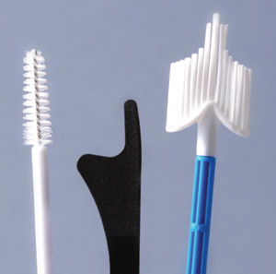
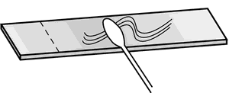
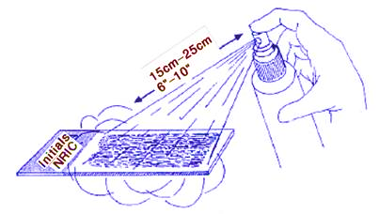
EXFOLIATIVNÍ CYTOLOGIE
bb. jsou odloupnuty /seškrábnuty / setřeny z epiteliálního povrchu
materiál natřen na označené podložní sklíčko
nátěr fixován 95% alkoholem nebo zaschnutím na vzduchu

Slide 16
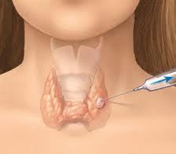
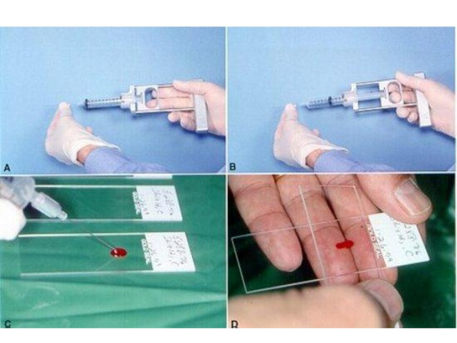
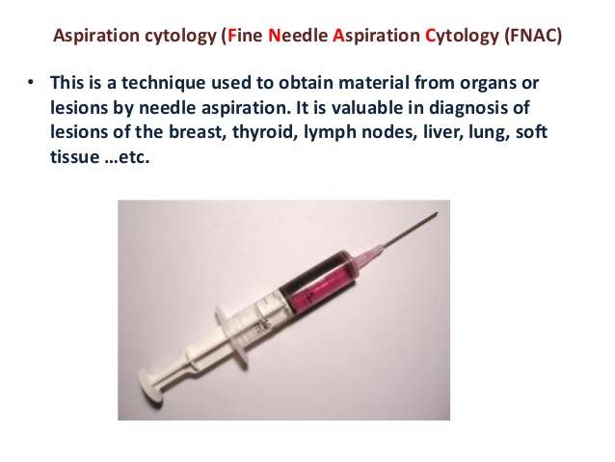
Fine Needle Aspiration Cytology
bb. jsou aspirovány tenkou jehlou (pod zrakovou / UZV kontrolou)
kapka na podložní sklíčko→ dalším podložním sklíčkem kapka rozetřena (kolik kapek, tolik nátěrů)
nátěr fixován 95% alkoholem nebo zaschnutím na vzduchu (dle zvyklostí: např. ½ skel alkoholem, ½ na vzduchu)

Slide 17

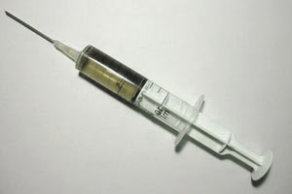
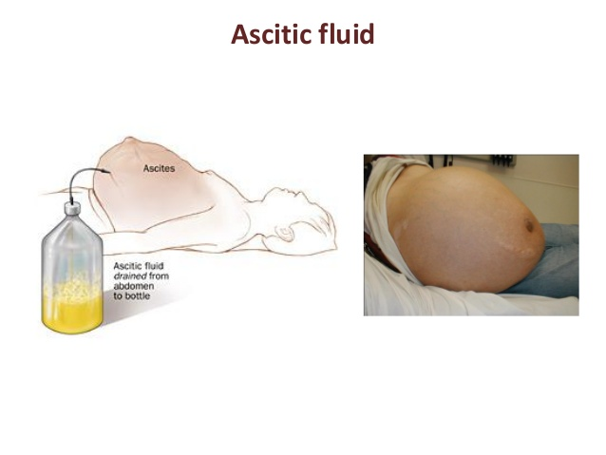
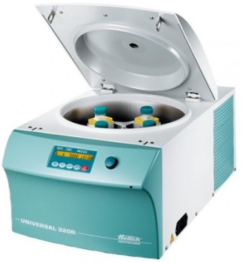
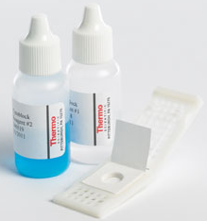
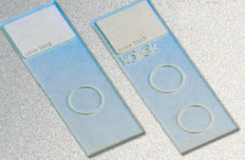
Punkce / laváž tělních tekutin
tekutina je punktována/ drénována
centrifuga (cytospin)
sediment je nanesen na podložní skla („terčík“)
sediment je vložen do kazetky → cytoblok (parafínu ... řezy ... HE + lze i IHC)

Slide 18


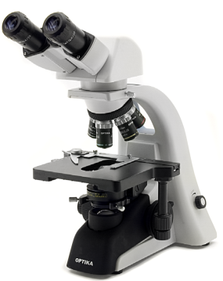



odběr cytologického materiálu
  nátěry na podložní skla
  (+ fixace)
  tekutý materiál (stříkačky, zkumavky, sputovky…)
v laboratoři:
  zhotovení cytobloku, nátěrů po centrifugaci
  barvení
  montování pod krycí sklíčko/fólii
vyhodnocení nálezu cytologem-patologem

Slide 19
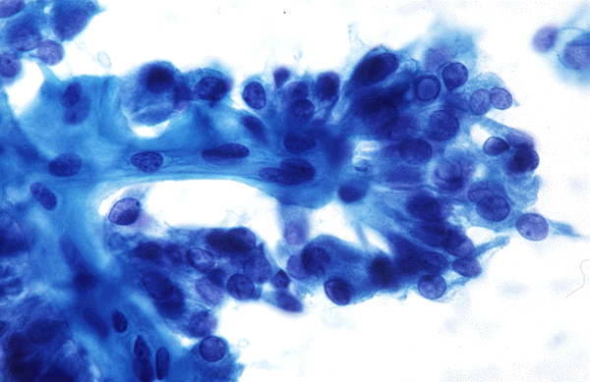
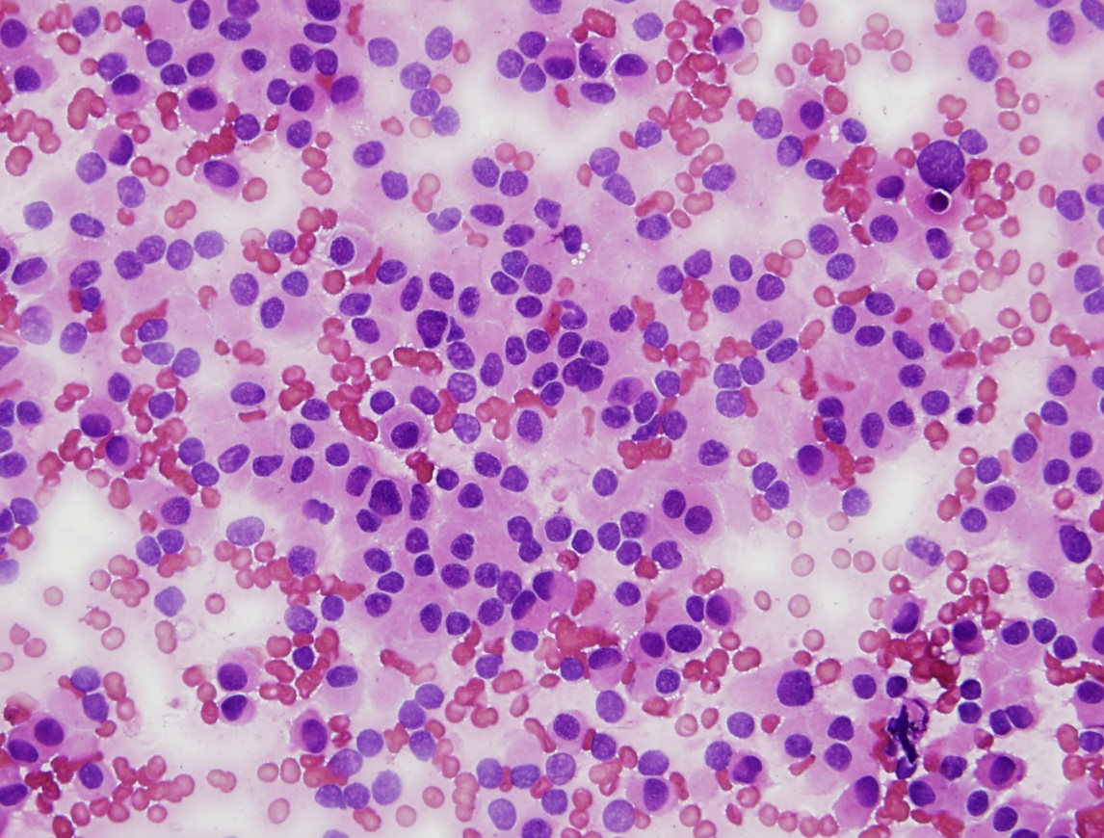
papilární CA štítné žlázy
Neuroendokrinní tumor pankreatu

Slide 20
Imunohistochemická (IHC) a imunofluorescenční vyšetření (IMF)
histologická metody, při níž se ve vyšetřovaném vzorku tkáně prokazuje přítomnost určitých antigenů pomocí specifických protilátek s navázanými chemickými sloučeninami (např. enzymem (enzymatická reakce se substrátem výsledné barevné reakce) či fluorochromem), které umožňují jejich průkaz (= průkaz vazby Ag/ Ig)
Význam imunohistochemie:
Diagnostický
(př. při typizaci nádorových onemocnění na základě imunofenotypu – exprese sledovaných markerů, typizace jednotlivých nádorových typů, diagnostika lymfomů)
Prognostický
(predikce prognózy, př. lepší prognóza karcinomů prsu s pozitivní expresí steroidních receptorů (ER, PR)
Prediktivní
(predikce odpovědi na terapii, př. vyšetření exprese steroidních receptorů u karcinomu prsu v
predikci odpovědi na hormonální terapii)

Slide 21
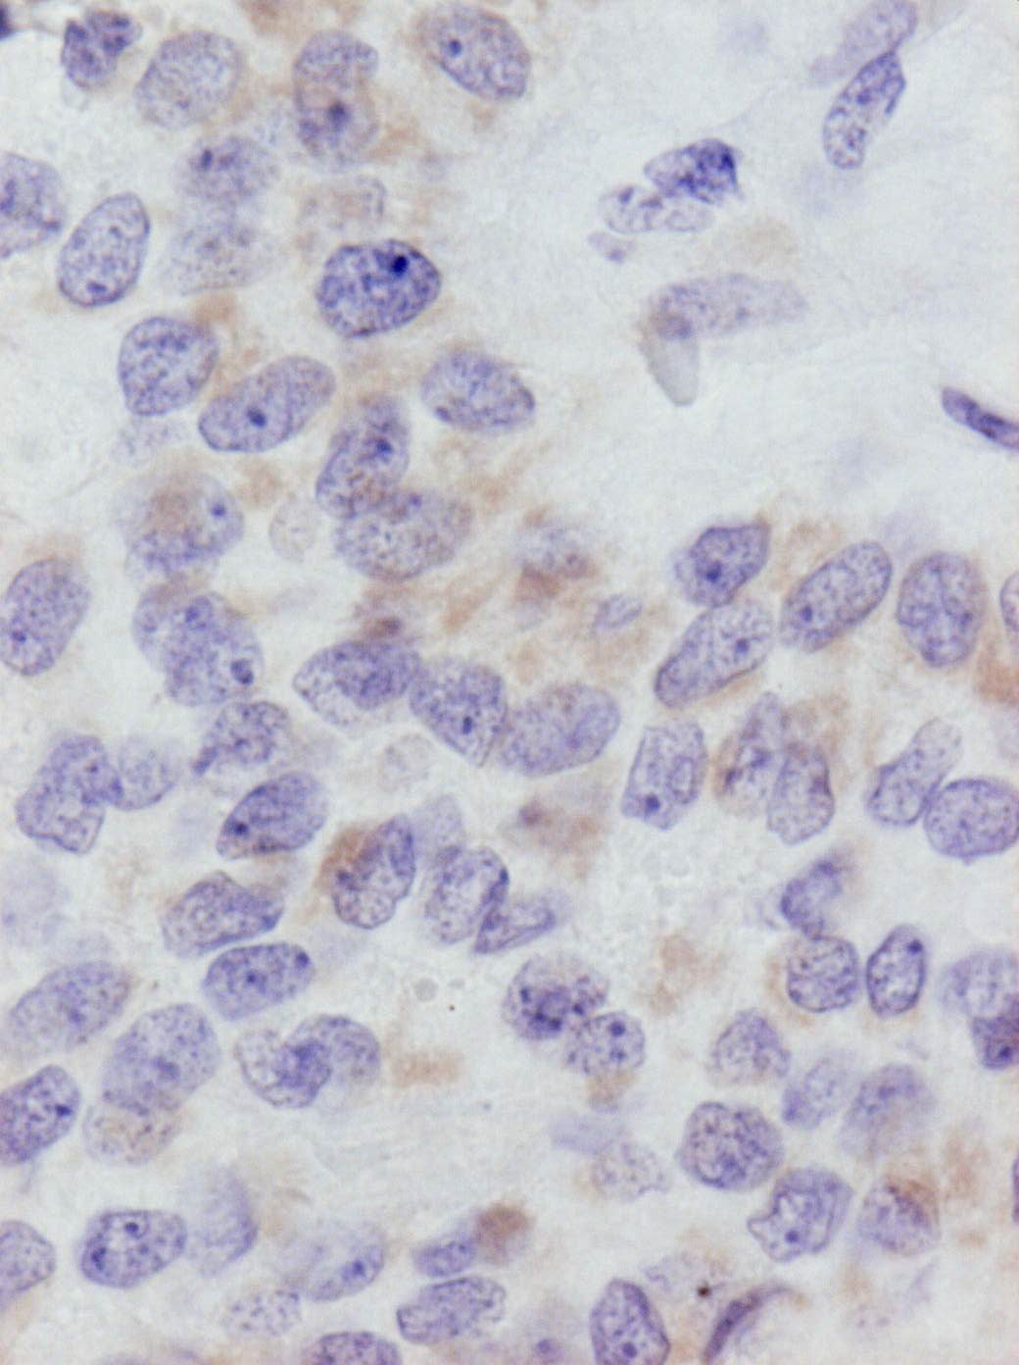
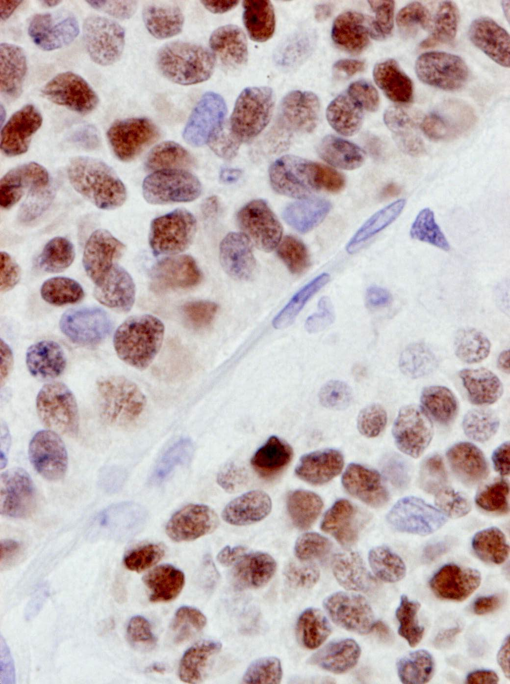
př. IHC: Exprese steroidních receptorů
negativní
pozitivní

Slide 22
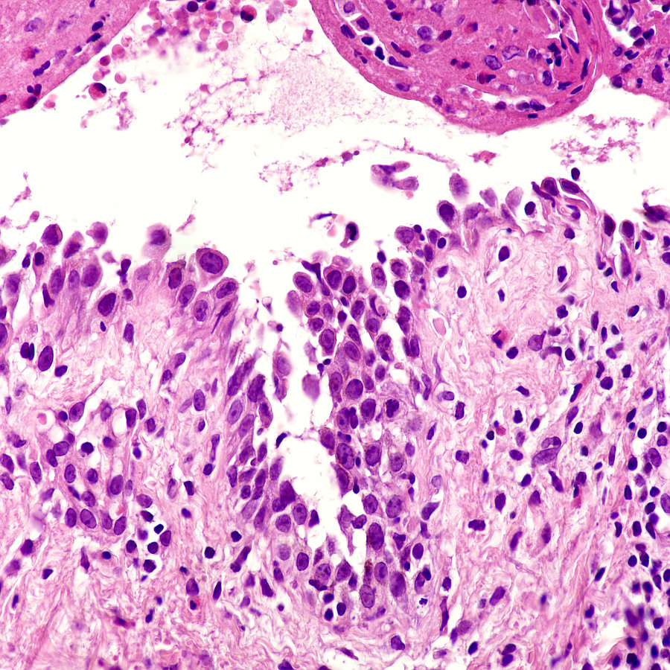
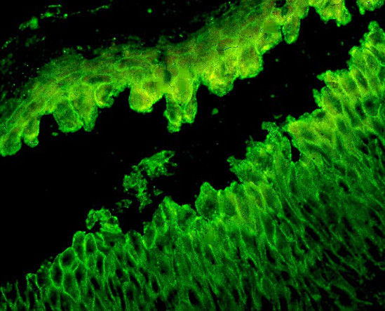
př. IMF: Pemphigus vulgaris
Suprabazálně akantolýza, akantolytický puchýř
IgG imunopositivita mezi keratinocyty

Slide 23
Molekulárně genetické metody
In situ hybridizace (detekce amplifikací, delecí, translokací,…)
PCR metodiky, sekvenace
Význam: diagnostický, prediktivní a prognostický
U řady nádorových typů molekulární klasifikace, molekulárně genetická vyšetření povinnou součástí diagnostického protokolu (např. tzv. integrovaná diagnostika gliomů, kolorektální karcinom (CRC),….).
Morfologická diagnóza – typizace nádoru je pouze jednou složkou diagnózy.

Slide 24
Studium patologie
Obecná patologie
Studium mechanismů a charakteristik hlavních typů patologických procesů (záněty, nádory, regresivní změny,….)
Systémová patologie
Studium specifických nemocí jednotlivých orgánových systémů (GIT, respirační trakt, kardiovaskulární systém,..)

Slide 25
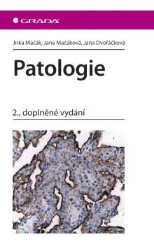


Doporučená literatura
+ povinně materiály z přednášek z patologie (budou dostupné v is.muni, učebnice není třeba kupovat)
(součástí všech přednášek budou příklady otázek do zkouškového testu, a-d – vždy 1 odpověď správná)

Slide 26
Kontakty na garanty a vyučující:
Garanti:
doc. MUDr. Leoš Křen, Ph.D. Kren.Leos@fnbrno.cz
(BHPA021s, BRPA021p)
prof. MUDr. Markéta Hermanová, Ph.D marketa.hermanova@fnusa.cz
(BKPA021p)
MUDr. Zdeněk Bednařík zdenek.bednarik@fnusa.cz
MUDr. Sylva Dvořáková sylva.dvorakova@fnusa.cz
MUDr. Michal Hendrych michal.hendrych@fnusa.cz
MUDr. Irena Kubelková kubelkova.irena@fnbrno.cz
MUDr. Václav Kubeš kubes.vaclav@fnbrno.cz
MUDr. Jana Matoušková vlckova.jana@fnbrno.cz
MUDr. Zuzana Špatná zuzana.spatna@fnusa.cz
MUDr. Pavlína Urbanová p.urbanova@fnusa.cz
MUDr. Jakub Vlažný vlazny.jakub@fnbrno.cz
MUDr. Dušan Zoufalý dusan.zoufaly@fnusa.cz

Slide 27

Zkouška
Praktická část
  Praktická část probíhá formou diskuse nad mikroskopem nebo nad obrazy makroskopickými i mikroskopickými; 1x preparát nenádorový a 1x preparát nádorový
  Teorie ohledně pitev - cíl, provedení, hodnocení, pitevní protokol
  Během semestru sepsání eseje (min. 3 stránky) na předem dané téma
Teoretická část – 3 otázky
  Obecná patologie
  Speciální patologie
  Onkologická patologie

Slide 28
A teď reálně, srandu stranou…

Slide 29
Zkouškový test
- 28 otázek (z každého okruhu vždy 10 otázek, přednášky; každá přednáška bude obsahovat na závěr seznam otázek pro zkouškový test, bez odpovědí…)
- varianty odpovědí a-d, vždy 1 správně
- pro úspěšné absolvování nutná 60 % úspěšnost
- budou vypsány 4 termíny v průběhu června/července
- nejspíše jako odpovědník na is.muni.cz
(- místo konání zkouškových testů v případě kontaktní výuky
2 ve FNB (výukové místnosti v suterénu Ústavu patologie, v suterénu)
2 ve FNUSA (v posluchárně I. ústavu patologie, v přízemí))

Slide 30
Charakteristika nemocí
Etiologie (příčiny: genetické, multifaktoriální, environmentální)
Patogeneze (mechanismy: zánět, degenerace, karcinogeneze, imunitní reakce)
Patologická a klinická manifestace
(morfologická, funkční a klinická)
Komplikace a následky
Prognóza
Epidemiologie (incidence, rozložení v populaci)

Slide 31
Nomenklatura nemocí
Primární a sekundární
Primární: bez jasné příčiny (esenciální, idiopatická, kryptogenní)
sekundární: komplikace a manifestace základního onemocnění
Akutní, subakutní and chronický
vyjadřuje dynamiku onemocnění
Benigní a maligní
Popisuje povahu a pravděpodobný průběh onemocnění
Benigní tumory x maligní tumory
benigní hypertenze x maligní hypertenze

Slide 32
předpony
předpona | význam | příklad
Ana- | Absence, chybění | anaplázie
Dys- | Nepravidelný, rozrušený | dysplázie
Hyper- | Zvýšený oproti normě | hyperthyreoidismus
Hypo- | Snížený oproti normě | hypothyreoidismus
Meta- | Změna stavu v druhý | metaplázie
Neo- | Novotvorba | neoplázie, neovaskularizace

Slide 33
přípony
přípona | význam | příklad
-itis | Zánět, zánětlivý proces | appendicitis
-om | tumor | adenom, karcinom
-penia | Ztráta, úbytek | trombocytopenia
-cytosis | Vzestup počtu | leukocytosis
-ectasia | dilatace | bronchoectasia
-plasia | Porucha růstu | Hyper-, hypoplasia

Slide 34
Obecná klasifikace nemocí
Základní rozdělení | Patogenetická klasifikace | Podtypy | Příklad
kongenitalní | Genetická | dědičnost | Cystic fibrosis
 |  | spontánní | Downův syndrom
 | Nongenetická | Environmentální | Rubella-assoc. malformace
 |  | Náhodný | Poškození mozku způsobená hypoxií při narození
získané | Zánět | Akutní | Akutní apendicitis
 |  | Chronický | Tuberkulóza
 | Porucha růstu | Neoplastická | Karcinom plic
 |  | Non-neoplastická | Prostatická hyperplazie
 | Zranění | Kinetická energie | Zlomenina kosti
 |  | Chemická, atd., | Gastrická ulcerace indukovaná nesteroidními antiflogistiky
 | Hemodynamické | Šok | Hemoragický šok
 |  | Okluzivní léze | Ischemická nemoc srdeční
 | Porucha imunity | Imunodeficience | AIDS
 |  | Autoimunitní onemocnění, alergie | Autoimunitní thyreoiditis
 | Metabolické |  | Diabetes mellitus
 | Degenerativní |  | Osteoarthritis

Slide 35
Příčiny nemocí
Genetické
Dědičné nebo prenatálně získané genové defekty
Multifaktoriální
-Interakce mezi genetickými a environmentálními faktory
Environmentální
bez podílu genetické příčiny

Slide 36
Genetické faktory | Environmentální faktory
Cystická fibróza
Diabetes
Karcinom prsu
Traumatické poranění hlavy

Slide 37
Obecná patologie

Slide 38
Mechanismy buněčné smrti
Nekróza
Apoptóza

Slide 39
Nekróza
Odumření tkáně (intravitální –během života)
Vyvolává zánětlivou odpověď a reparativní změny.
Příčina: ischemie, trauma, poruchy metabolismu.
Infarkt = ischemická nekróza.
Ischemie = porucha perfúze - následná hypoxie

Slide 40
Typy nekrózy
Koagulační
V parenchymových orgánech s vysokým obsahem bílkovin (srdce, ledviny, játra)
Příčinou je ischemie ( porucha krevního zásobení))
Kolikvační
V mozku (obecně orgány s vysokým obsahem lipidů),
Příčinou je většinou ischemie
Kaseózní
Při TBC a některých mykotických infekcích.

Slide 41
Typy nekrózy
Gangréna
Hnilobná nekróza (způsobená některými bakteriemi (clostridia)
Tuková nekróza
trauma tukové tkáně
Enzymatická lýza tukové tkáně uvolněnou lipázou (při akutní pankreatitidě)

Slide 42
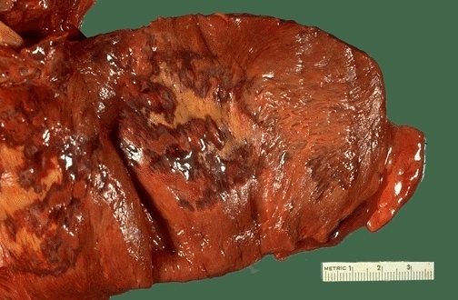
Koagulační nekróza –infarkt myokardu

Slide 43
Hojení nekrózy
→ zánětlivá reakce – zánětlivý infiltrát
(neutrofily, histiocyty….. lymphocyty) + tvorba nespecifické granulační tkáně (fibroblasty, angiogeneze) → → maturace ve fibrozní tkáň →
→ jizva (do 6 týdnů) + možné druhotné změny (dystrofická kalcifikace)
→ pseudocysta (kolikvace nekrotické tkáně)

Slide 44
Apoptóza
Programovaná smrt buňky
Energeticky závislý proces eliminace / odstranění nežádoucích buněk
Fyziologická i patologická.
Zapojena do morfogeneze
Snížená apoptóza v neopláziích
Zvýšená apoptóza vede k nadměrné ztrátě buněk (např. u atrofie)
Apoptóza je bez zánětlivé odpovědi

Slide 45
Apoptóza fyziologická
embryogeneze (morfogenetická, histogenetická, fylogenetická)
- Fyziologická
hormon-dependentní involuce
  rozpad endometria během menstruačního cyklu
  involuce prostaty po kastraci
obranné mechanismy během imunitní odpovědi
  zánik neutrofilů v akutní zánětlivé odpovědi
  eliminace self-reactive T-lymfocytů během jejich zrání v thymu (= brzlík).
eliminace poškozených buněk
během stárnutí

Slide 46
Apoptóza v patologických procesech
  patologická inhibice apoptózy
    tumory
      folikulární lymfom
      mammární karcinom, prostatický karcinom, karcinomy s mutací p53 genu)
    autoimunitní choroby
      SLE
    infekce
      herpes simplex virus
      poxvirus
      TBC

Slide 47
Apoptóza v patologických procesech
patologická indukce apoptózy
  AIDS
  neurodegenerativní onemocnění
    m. Alzheimer, m. Parkinson, ALS
  myelodysplastický syndrom
    aplastická anemie
  ischemické poškození
    akutní infarkt myokardu

Slide 48
Atrofie
Zmenšení normálně vyvinutého orgánu
Redukce velikosti buněk (prostá atrofie) nebo počtu buněk (numerická atrofie) nebo obojí
Může být fyziologická (např. post-menopauzální atrofie dělohy)
Patologická atrofie způsobená sníženou funkcí, ztrátou inervace, sníženou dodávkou krve a kyslíku, poruchou výživy, nebo hormonální nedostatečností,…….

Slide 49
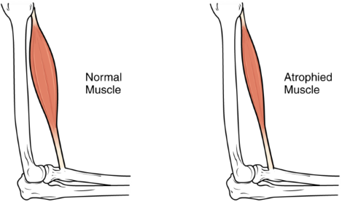
ATROFIE
    Etiologie
    fyziologická involuce (thymus)
    porucha výživy ->> kachexie
    tlaková atrofie (útlak tkáně)
    ztráta funkce (imobilizace končetiny)
    ztráta krevního zásobení
    ztráta inervace
    ztráta endokrinní stimulace
    hormonálně-indukovaná atrofie (v kůži při lokální aplikaci kortikosteroidů)
    idiopatická

Slide 50
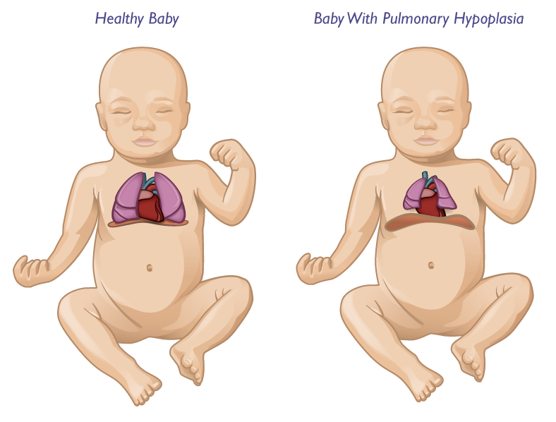
Hypoplazie, aplazie
Porucha vývoje orgánu
Porucha morfogeneze.

Slide 51
Otázky do testu
1. Co je to biopsie?
2. Na jaké typy se dělí pitvy?
3. Co je to nekróza?
4. Co je to apoptóza?
5. Na jaké typy se dělí nekróza?
6. Co nejvíce dělá patolog ve své klinické praxi?
7. Jak se zhojí nekróza?
8. Jaký je rozdíl atrofie oproti hypoplazie?
9. Jaký je nejvíce užívaný metodický přístup v patologii?
10. Odkud můžeme získat materiál pro cytologické vyšetření?

